Slide 1


Slide 2

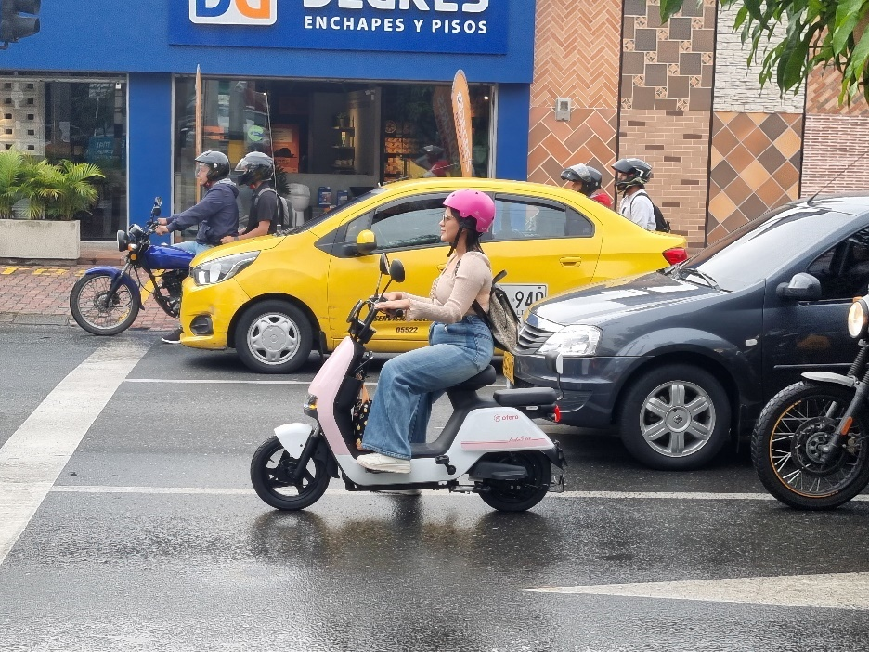
Relaciones de género e interseccionalidad, en los motivos de viaje y en el uso de los diferentes modos de transporte terrestre urbano de pasajeros para la incorporación en el Inventario Nacional de GEI en Colombia
Estudio de caso comparativo entre dos ciudades de Colombia Cali y Medellín

Slide 3


Ciudades y Movilidad
8 10
de
cada
Colombianos viven en ciudades
(DANE, 2024)

Slide 4




Ciudades y Movilidad
45%
Del parque automotor se concentra en 3 Áreas metropolitanas
Bogotá, Medellín y Cali
(RUNT, 2024)

Slide 5


Ciudades y Movilidad
2,2%
del parque automotor en Colombia son Camiones
62%
Son motocicletas
(RUNT, 2024)

Slide 6







Enfoque de género e interseccional
Cambio climático y género
Movilidad
Impacto desigual de emisiones entre hombres y mujeres

Slide 7









¿Cómo nos movemos por la ciudad?
Mujeres
30 – 39
años
Hombres
30 – 39
años
Parque
Empleo
Empleo
Prestación de cuidados
Ocio
Compras
Otros
30%
50%
Compras
20%
7%
Hogar
24%
21%
Ocio
15%
13%
11%
9%
Prestación de cuidados
Escuela

Slide 8
¿Qué nos interesa?
Intersección entre el INGEI e información cualitativa (ENMA)
¿Por qué usa un determinado modo de transporte?
¿Cómo se mueve?
Modo de transporte, acceso, uso y control
¿Para qué se mueve?
Análisis estructural socioeconómico
Subjetividad:
Preferencias, perspectivas, etc.
¿Quién se mueve?

Slide 9
Necesidades de información
¿Quién se mueve?
Caracterización de los usuarios
¿Cómo se mueve? / ¿En qué se mueve?
Patrones de movilidad y caracterización de modos
Preguntas orientadoras
¿Para qué se mueve?
Motivos y necesidades
¿Por qué usa determinado modo?
Identificación de los determinantes de la elección del modo

Slide 10






Metodología
Investigación mixta
Instrumentos
Cuantitativo
Cualitativo
Entrevistas semiestructuradas
Recorridos cotidianos
Grupos focales
Encuesta de movilidad
Enfoque de Género e Interseccional Transversal
Piloto en 2 ciudades

Slide 11





Ciudades
Cali
Medellín
¿Pertenece a área metropolitana?
¿Tiene transporte público masivo?
Medellín
Emisiones de GEI
43% CO₂
45% CO₂
Tamaño del parque automotor
1.1 M de vehículos
2.4 M de vehículos
Tamaño de la población
2.2 Millones
2.5 Millones
Cali
Carac. Demo., econo. y socio-productivas
Similares
Similares
Uso de TP y modos activos
Dinámicas de movilidad
Distintas
Distintas

Slide 12
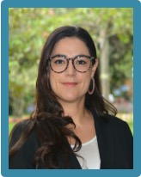
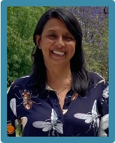
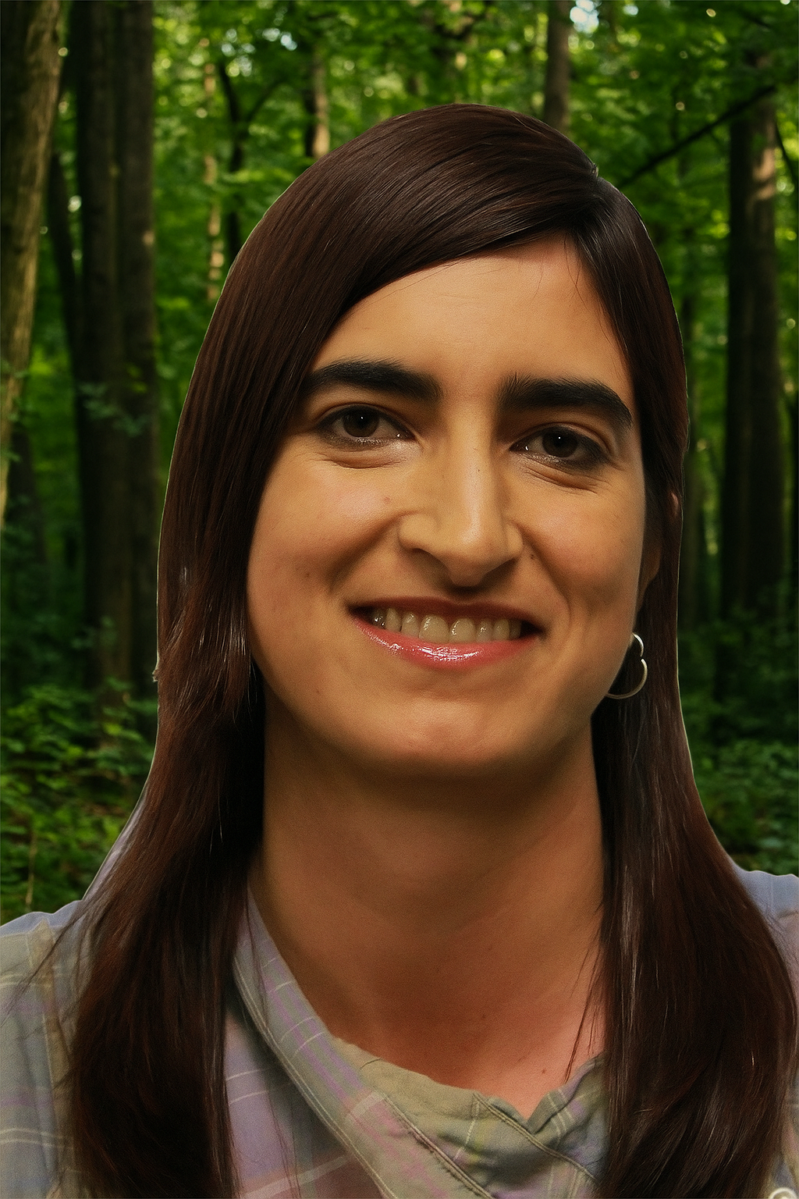
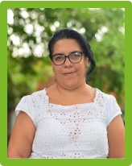
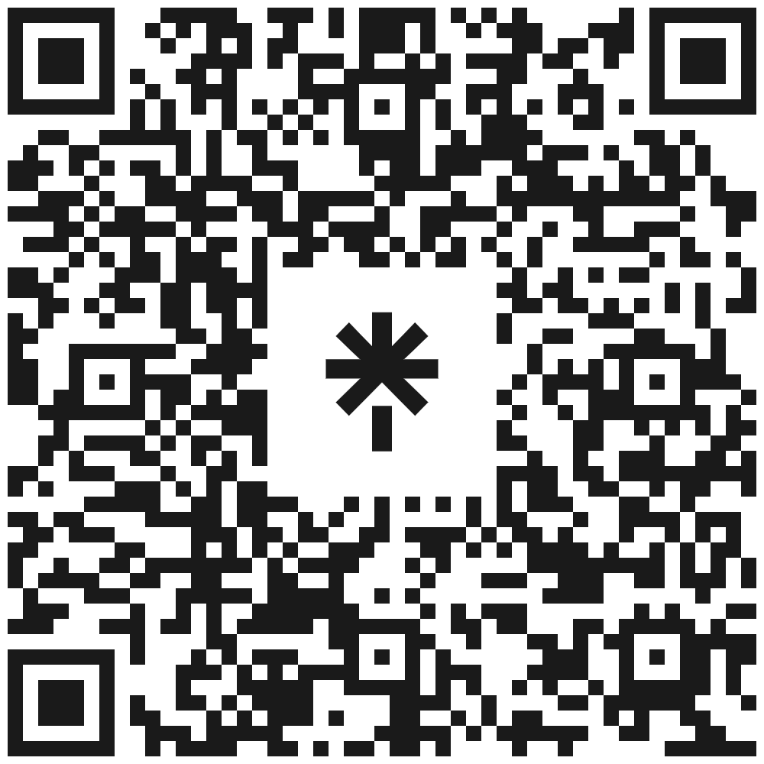
Equipo Base del Piloto
Líder del piloto
Movilidad, Género y Emisiones
Kathleen Salazar Serna
kathleen.Salazar@javerianacali.edu.co
Experta en Género
Sandra Balanta Cobo
sabajero@gmail.com
Experta en Transporte
Laura Agudelo Vélez
liagudel@unal.edu.co
Experta en Análisis de Datos
Isabel García Arboleda
Isabel.garcia@javerianacali.edu.co
Escanea este QR para encontrar nuestros perfiles de LinkedIn:

Slide 13
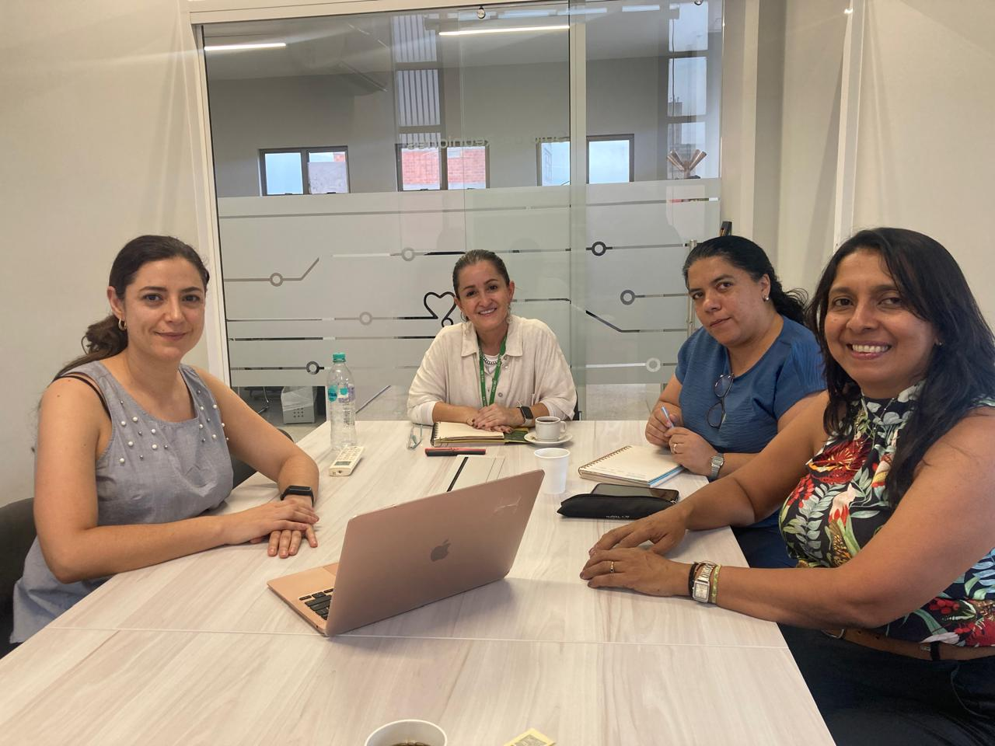
Entrevistas semiestructuradas
Propósito
Comprender el contexto, conocer opiniones de expertos, e identificar y documentar acciones relacionadas con el piloto por parte de entidades territoriales.
Entrevista Metro de Medellín – Mayo 2025

Slide 14























Encuesta de Movilidad
Estructura
Caracterización de los usuarios
¿Quién?
Identificación de patrones
¿En qué? ¿Cómo? ¿Para qué?
Percepciones y preferencias
¿Por qué?

Slide 15
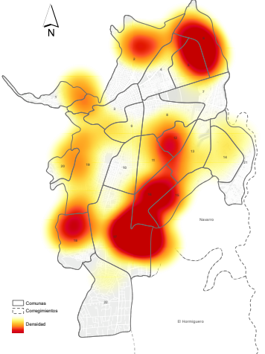
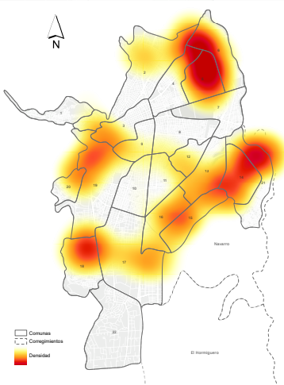
Moto
Bus
Uso de moto vs bus
por comunas de Cali
Notes:
La moto es el modo más extendido

Slide 16
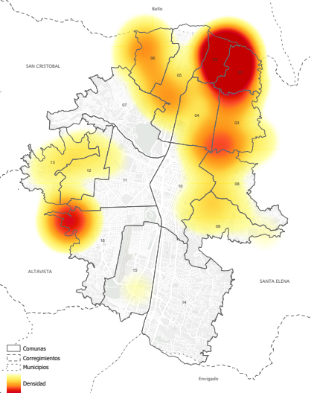
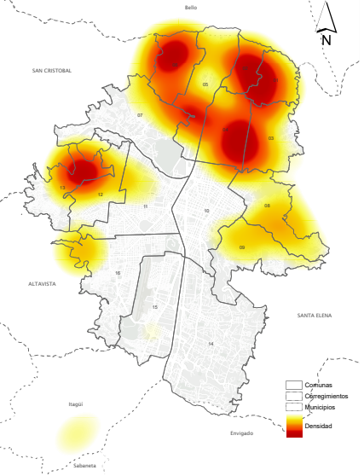
Moto
Bus
Uso de moto vs bus
por comunas de Medellín

Slide 17
















Representación de modos Cali
MIO
MIO
26,3%
6,4%
12,8%
1,8%
7,8%
2,8%
8,8%
4,2%
5,6%
0,9%
26,7%
13,6%
50,1%
36,3%
19,6%
49,9%
4,2%
1,4%
435 participantes
3,2%
13,8%

Slide 18








Representación de modos Medellín
34%
33,7%
8%
27,8%
4,1%
18,1%
7,1%
1,9%
1,1%
2,2%
5,2%
13,4%
53,7%
46,3%
4,5%
30%
2,6%
0%
419 participantes
4,1%
2,2%

Slide 19
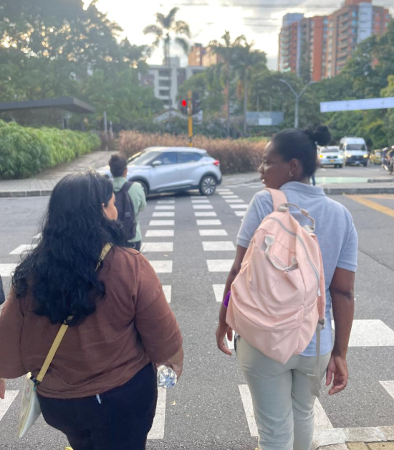
Acompañamiento a Recorridos Cotidianos Conversados
Propósito
Complementar y enriquecer los datos recabados en la encuesta y en los grupos focales y comprender de manera más profunda y fina la experiencia de usuarios de transporte.

Slide 20
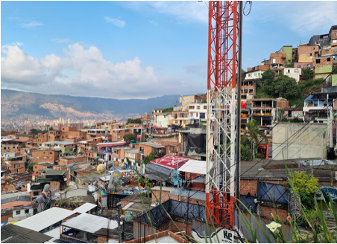
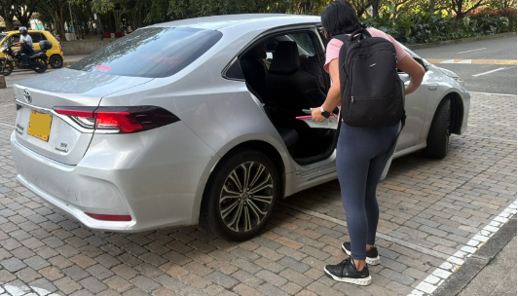
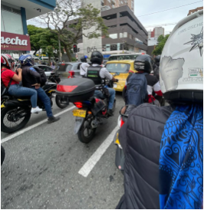
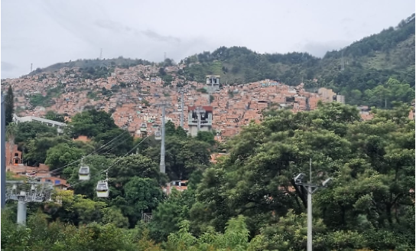
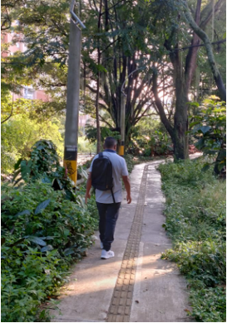
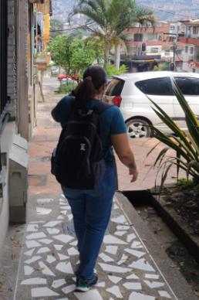
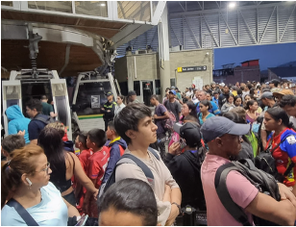
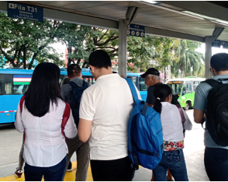
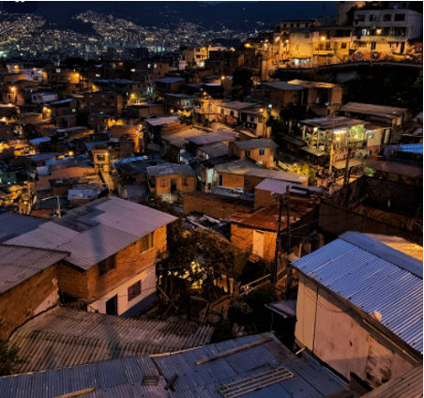
Recorridos Cotidianos Conversados
Barrial/Comuna Acompañado
Ciudad Acompañado
Ciudad Autónomo
Niveles de acompañamiento

Slide 21



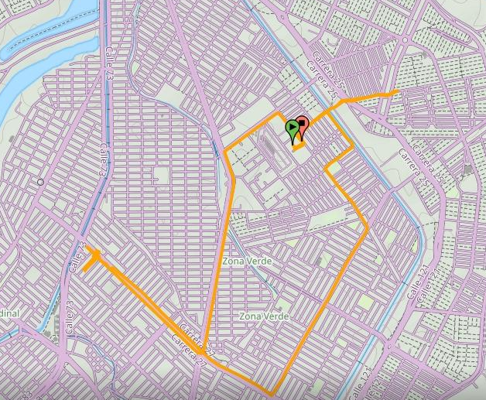




Recorridos Cotidianos Conversados
Edad | Sexo | Etnia | Migrante | Discapacidad | LGTBIQ+ | Ocupación | Zona | Perfil movilidad | Tipo
35 | NB | Embera | No | Baja visión | Si | T. informal | Sur | Caminata y T. Público | Barrial
Intersecciones
Información
Bitácora de viaje
Perfil del usuario
Mapa del recorrido

Slide 22
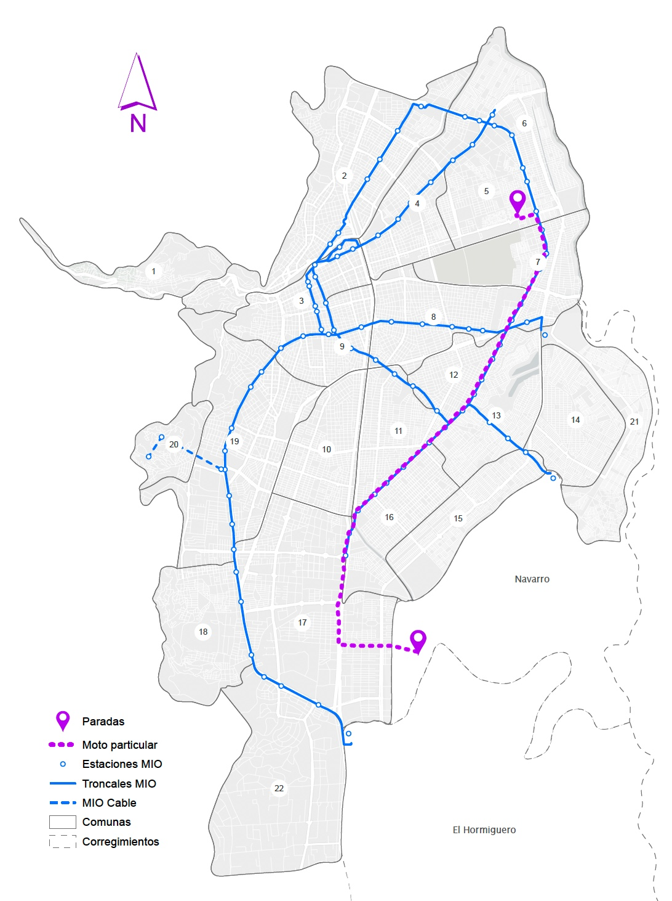





Detalles del recorrido
Ficha resumen
Hombre
Edad: 30 años
Ocupación: Ingeniero
Etnia: Afro
Moto
Tipo de recorrido
Ciudad
Motivo del recorrido
Trabajo
Recorrido cotidiano conversado – Cali
Modo soñado
Auto
Percepción de emisiones
afectación en la calidad del aire debido a la contaminación de los vehículos grandes
Percepción de seguridad
en general se siente seguro en sus recorridos
Percepción de infraestructura
daños en las vías y semáforos y muchos huecos
Reducción de carriles por el MIO

Slide 23
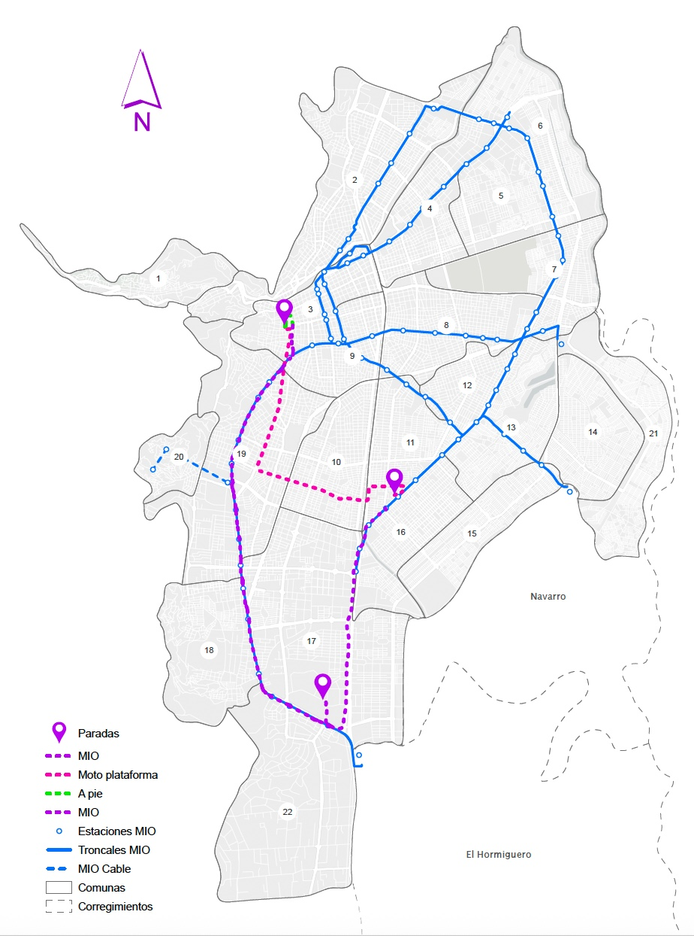
Detalles del recorrido
Ficha resumen
Mujer
Edad: 20 años
Ocupación: Estudiante - Mesera
Migrante
MIO – Moto Plataforma
Tipo de recorrido
Ciudad
Motivo del recorrido
Estudio y Trabajo
Recorrido cotidiano conversado – Cali
Modo soñado
Auto
Percepción de emisiones
No se fijado en ese aspecto del transporte
Percepción de seguridad
Percepción de inseguridad en el MIO y en las motos de plataforma, en especial, en la noches
Percepción de infraestructura
Vías en mal estado

Slide 24
Comentarios de mujeres
“¿Por qué prefieres el MIO? Porque no tengo plata pa’ comprarme una moto propia (risas).”
“me da miedo, pero no me queda de otra y que sí o sí me toca perder el miedo y confiar, porque es el único transporte que me puede llevar a esa hora y a un precio favorable”. Usuaria moto plataforma.
“Siempre me gustó la moto y siempre decía que quería tener una moto y ahorré hasta que me la compré. Porque siempre ese fue mi sueño, tener mi propio medio de transporte”
“Lo que más me gusta del MIO es la economía porque yo sé que con 3.200 puedo coger tres y con eso me lleva hasta donde voy”

Slide 25
Comentarios de hombres
“Me gusta caminar porque es como mi tiempo personal y el despeje mental”
“hay mucha inseguridad. Yo no he tenido carro en el que no me hayan robado los espejos”
“Es mucho más barato un carro eléctrico”

Slide 26
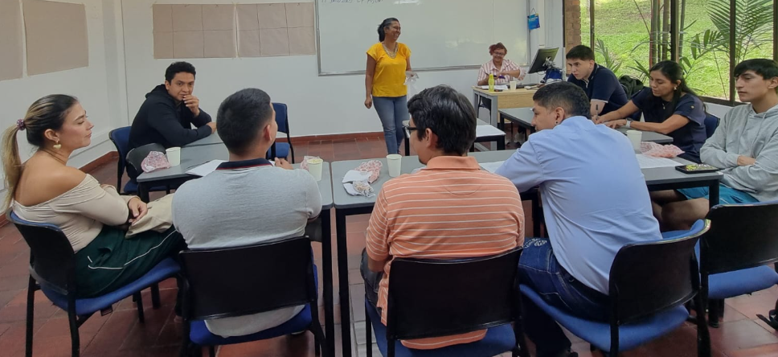
Grupos Focales
Propósito
Explorar cómo los usuarios gestionan su movilidad según diferentes intersecciones:
Patrones de movilidad
Razones y motivos de uso
Obstáculos-desafíos
Deseos-preferencias
Consciencia ambiental

Slide 27
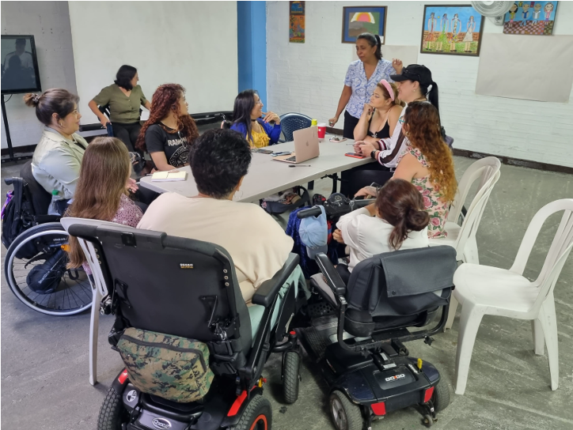
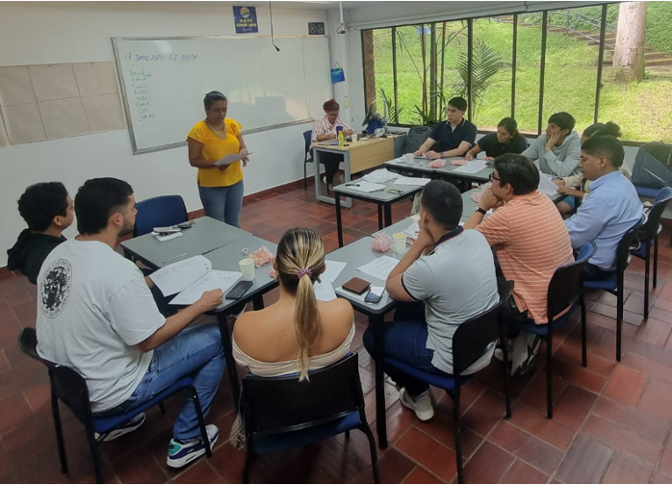
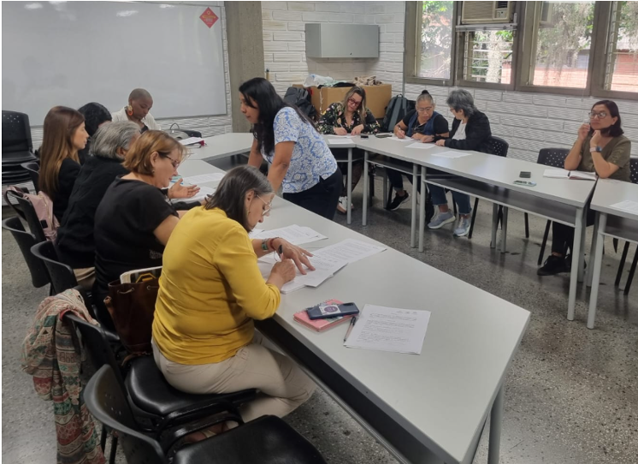
5 Grupos Focales en cada ciudad

Slide 28
Siguiente fase
Análisis de datos cualitativos y cuantitativos – Triangulación
Estandarización de reporte de resultados
Socialización de resultados

Slide 29

¡Gracias!

